Slide 1
日米の短期市場金利
2015年1月〜2026年8月の月平均
久保田荘

Slide 2
比較する系列
日本：無担保コール翌日物の月平均です。
米国：実効Federal Funds Rateの月平均です。
政策の誘導目標そのものではありません。
元教材の140か月分を使います。原取得日は未確認です。

Slide 3
出所と保存先
系列 | 出所
日本 | 日本銀行「主要時系列統計データ表」FM02
米国 | FRED FEDFUNDS
入力は data/policy_rates.csv、図は figures/fig01_policy_rates.png です。

Slide 4
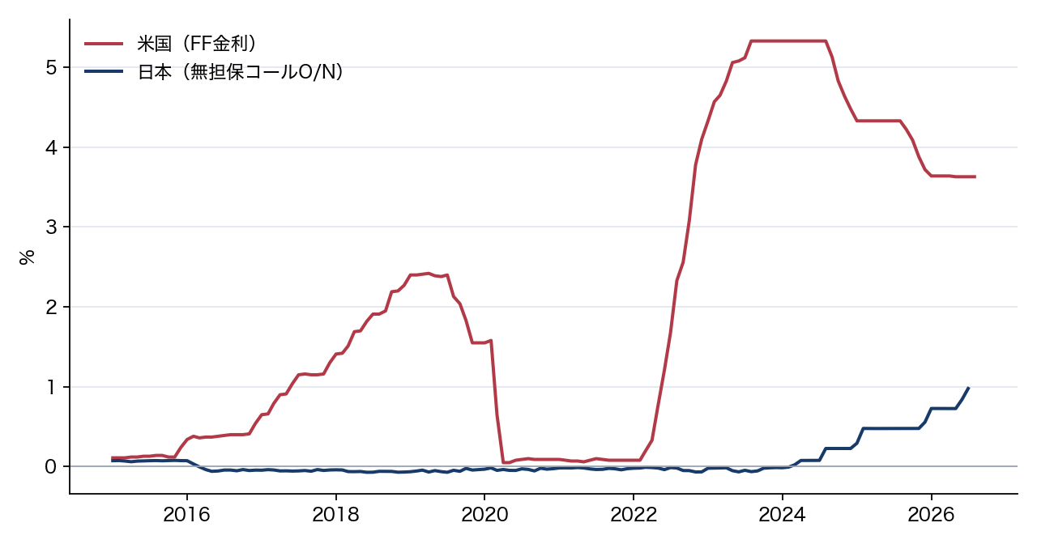
月平均金利の推移

Slide 5
米国の数値
2022年3月：0.20%です。
2023年8月：5.33%です。
2026年8月：3.63%です。
最初の2時点の差は5.13%ポイントです。

Slide 6
日本の数値
2016年3月から2024年2月までマイナスでした。
2018年6月：−0.071%です。
2024年3月：0.022%です。
2026年7月：0.978%です。

Slide 7
金利差の定義
米国の実効FF金利から、日本のコール翌日物金利を引きます。
sₜ = iₜ(US) − iₜ(JP)
差の単位は%ポイントです。系列の水準の単位と区別します。

Slide 8
図と文章の更新
PythonでCSVを読み、同じpathへ図を保存します。
更新後は図の終点と対象期間を確かめます。
本文の数字と結論も、更新したCSVと照合します。

Slide 9
文書とスライド
report.md は説明と記法の見本です。このスライドは report_slides.md から作り、長いcodeや記法一覧は文書側で確認します。
図と表を共有しても、スライドの区切りと文章量は出力に合わせて調整します。

Slide 10
出典
日本銀行：無担保コールレート（翌日物）
FRED：FEDFUNDS
保存済みCSVの再利用です。今回の再取得はありません。

